Slide 1


Πανεπιστήμιο Πειραιώς
ΕΚΕΦΕ “ΔΗΜΟΚΡΙΤΟΣ”
Δ.Π.Μ.Σ. στην Τεχνητή Νοημοσύνη
Τμήμα Ψηφιακών Συστημάτων Πανεπιστημίου Πειραιώς
Ινστιτούτο Πληροφορικής και Τηλεπικοινωνιών ΕΚΕΦΕ
«Δημόκριτος»
Μεταφορά μάθησης σε Βαθιά Νευρωνικά Δίκτυα
Εργασία στο μάθημα “Βαθιά Μηχανική Μάθηση”
Νικόλαος.Π.Μακρής
Διδάσκων: Γιαννακόπουλος Θεόδωρος, Μεταδιδακτορικός Ερευνητής ΕΚΕΦΕ Δημόκριτος
Αθήνα, 2023

Slide 2
Εισαγωγικά Στοιχεία (1/2)
Στόχος Εργασίας
Σχεδιασμός και εκπαίδευση CNNs για classification σε αρχικό dataset
Transfer Learning σε δεύτερο (ανεξάρτητο) dataset
Χαρακτηριστικά Training Dataset
~31651 εικόνες φαγητών (Ιαπωνία)
256 κλάσεις
Όχι ισόποσα μοιρασμένες
Χαρακτηριστικά Transfer Dataset
~101000 εικόνες φαγητών
101 κλάσεις
1000 εικόνες ανά κλάση

Slide 3
Εισαγωγικά Στοιχεία (2/2)
Γιατί επιλέχθηκε σαν training το dataset με τις λιγότερες εικόνες;
Το training dataset διέθετε επιπλέον χωρική πληροφορία (bounding box)
Το transfer dataset δεν διέθετε bounding boxes
Το transfer dataset περιέχει μερικά λάθη στα annotations

Slide 4
Προεπεξεργασία Δεδομένων
Οι εικόνες δεν διέθεταν ενιαίο μέγεθος
Μελέτη πολλών διαφορετικών μεγεθών
Εκτέλεση cropping στις training εικόνες ώστε να περιέχεται μόνο η annotated κλάση
Διατήρηση του RGB χρώματος των εικόνων
απόφαση που επηρεάζει όλη τη διαδικασία καθώς η μνήμη αυξάνεται κατά πολύ
Διαχωρισμός δεδομένων σε training-validation-test set 70%-15%-15%

Slide 5
Περιγραφή μοντέλων (1/3)
Πόσα ποια μοντέλα σχεδιάστηκαν-χρησιμοποιήθηκαν;
Κατασκευάστηκαν αρκετές custom αρχιτεκτονικές κατά τη διάρκεια του project
Όλες αδυνατούσαν να επιτύχουν υψηλό accuracy (max 55-60%)
Δοκιμάστηκαν πολλές τεχνικές (data augmentation - regularization) κλπ
Ιδιαιτέρως χρονοβόρα διαδικασία
Αποφασίστηκε να παρουσιαστεί μία από τις custom αρχιτεκτονικές, και ταυτόχρονα να χρησιμοποιηθούν και
ήδη υπάρχουσες (VGG16, VGG19, ResNet50) με τροποποιήσεις ώστε να αυξήσουμε το accuracy
Στις υπάρχουσες αρχιτεκτονικές προστέθηκαν συνελικτικά layers καθώς και fully connected

Slide 6
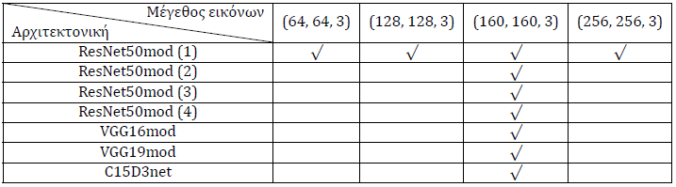
Περιγραφή μοντέλων (2/3)
C15D3net
ResNet50mod
VGG16mod
VGG19mod
Ποια είναι τελικά τα μοντέλα μας;
ResNet50mod (1): 20 layers προς εκπαίδευση, χωρίς regularization, με χρήση γεννήτριας εικόνων
ResNet50mod (2): 20 layers προς εκπαίδευση, χωρίς regularization, χωρίς χρήση γεννήτριας εικόνων
ResNet50mod (3): 20 layers προς εκπαίδευση, με regularization, με χρήση γεννήτριας εικόνων
ResNet50mod (4): Κανένα layer προς εκπαίδευση, χωρίς regularization, με χρήση γεννήτριας εικόνων
VGG16mod: Δεν τροποποιήθηκε
VGG19mod: Δεν τροποποιήθηκε
C15D3net: Αποτελείται από 15 συνελικτικά και 3 fully-connected

Slide 7
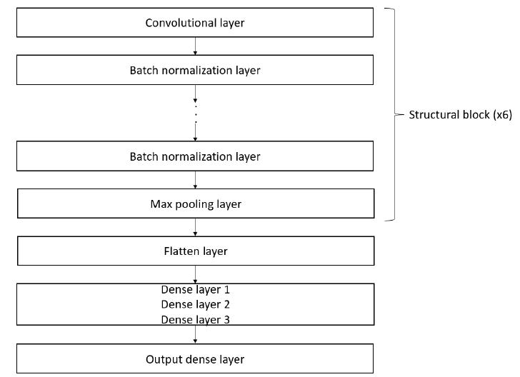
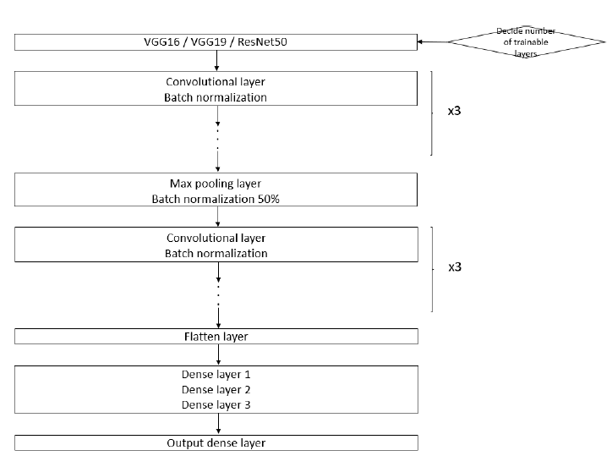
Περιγραφή μοντέλων (3/3)
C15D3net
Υπάρχοντα μοντέλα

Slide 8
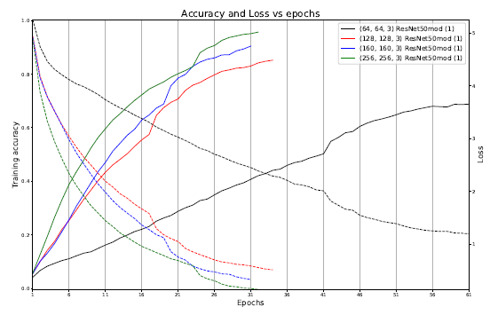
Ρύθμιση παραμέτρων – Μέγεθος Εικόνων
64x64x3
128x128x3
160x160x3
256x256x3
Περιπτώσεις που
μελετήθηκαν
Το μέγεθος της αρχικής εικόνας επηρεάζει το
αποτέλεσμα
Βέλτιστα αποτελέσματα για 256x256x3
Επιλογή των 160x160x3 για τη σύγκριση
των μοντέλων
ResNet50 με 20 trainable layers και χωρίς τη χρήση regularizer,

Slide 9
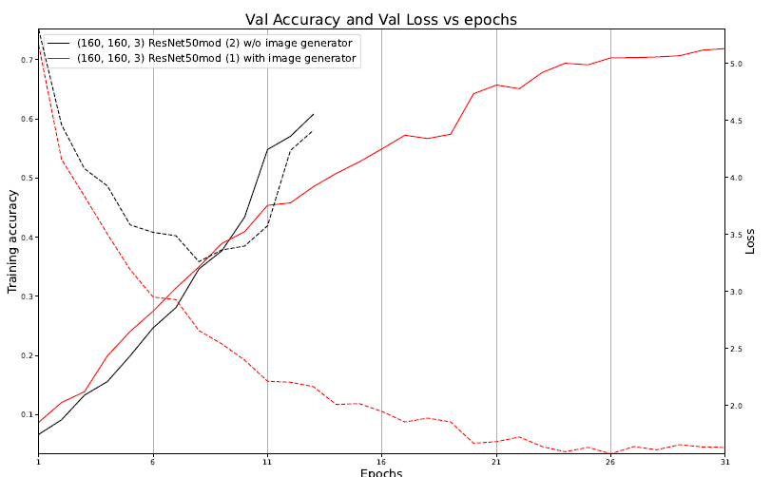
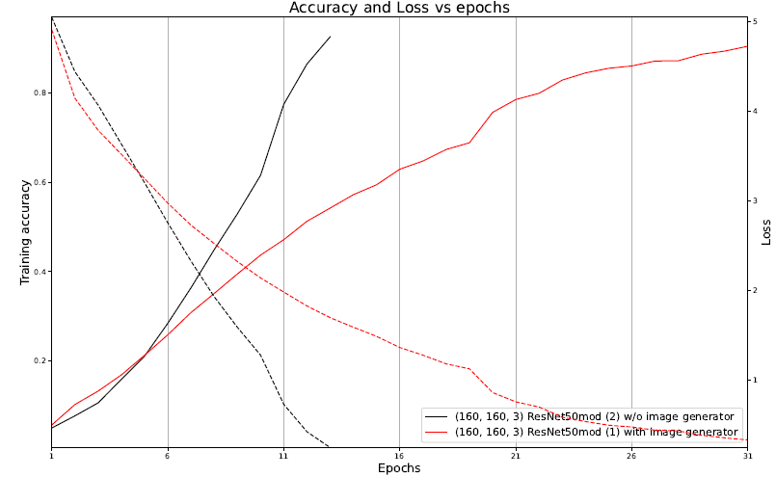
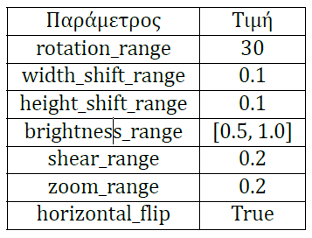
Ρύθμιση παραμέτρων – Γεννήτρια Εικόνων
Το Dataset περιέχει μικρό αριθμό εικόνων
Παρατηρείται overfitting
Με Image Generator

Slide 10
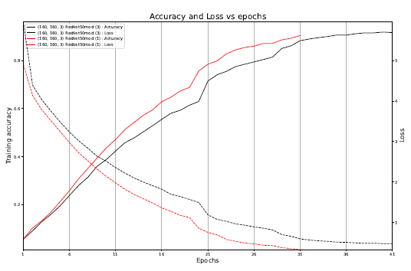
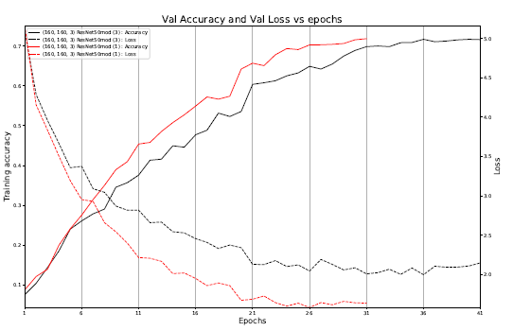
Ρύθμιση παραμέτρων – Κανονικοποίηση
Μπορούμε να βελτιώσουμε περαιτέρω το μοντέλο;
Η κανονικοποίηση L1,L2 φαίνεται να οδηγούν σε underfitting οπότε και απορρίφθηκαν. Αντιθέτως όμως έγινε χρήση dropout layers

Slide 11
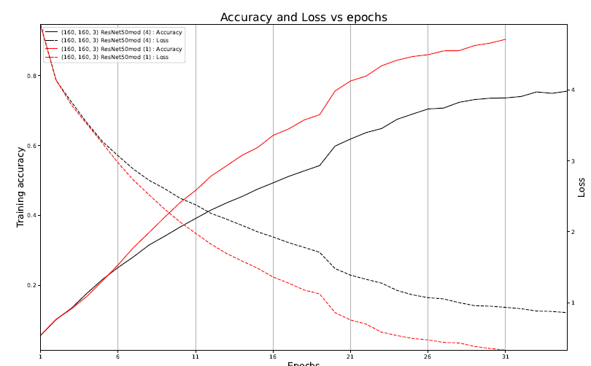
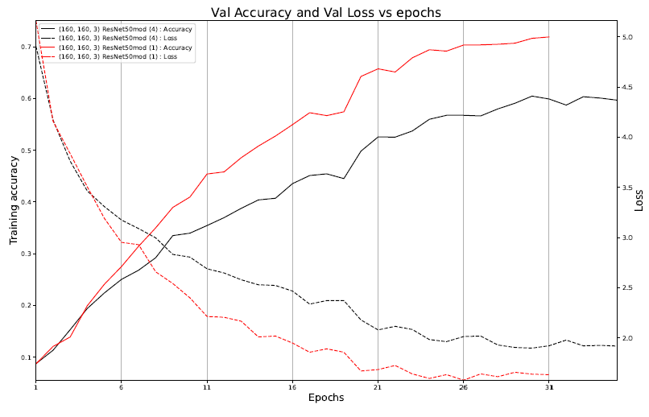
Ρύθμιση παραμέτρων – Ξεπάγωμα Layers
Πόσα layers να κάνουμε unfreeze στο ResNet50;
Ιδανικά θα θέλαμε να ξεπαγώσουμε όλα τα layers του ResNet50, αλλά απαιτούσε μεγάλο υπολογιστικό κόστος.
Unfreeze 20 layers

Slide 12
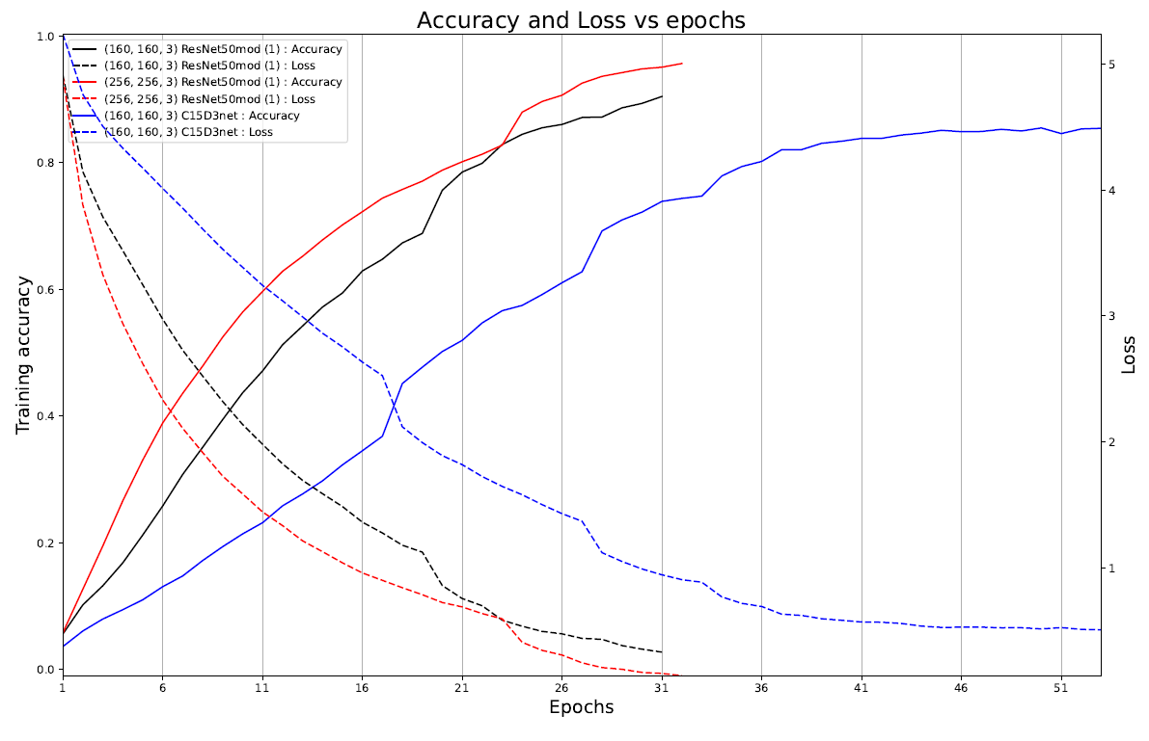
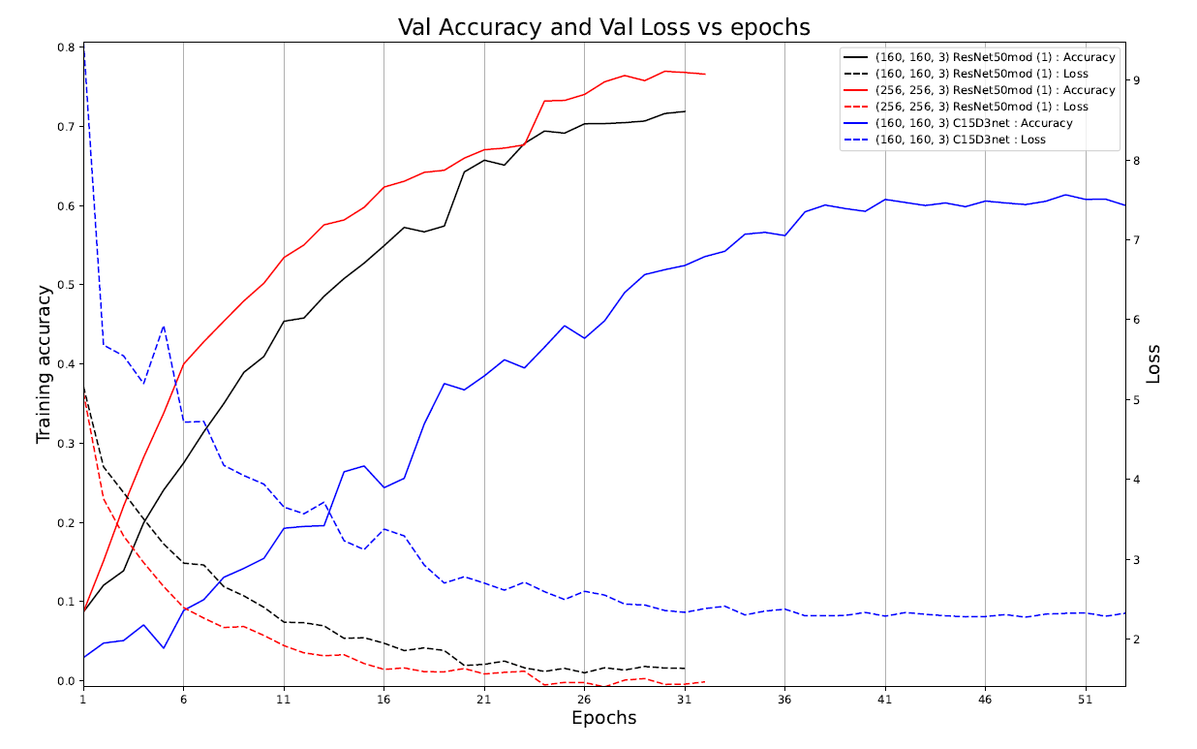
Επιλογή Μοντέλου Για εκπαίδευση
Τελικά ποιο μοντέλο να διαλέξουμε;
ResNet50mod (1): 20 layers προς εκπαίδευση, χωρίς regularization, με χρήση γεννήτριας εικόνων
To ResNet50 παράγει πολύ καλύτερα αποτελέσματα από τη δική μας αρχιτεκτονική

Slide 13
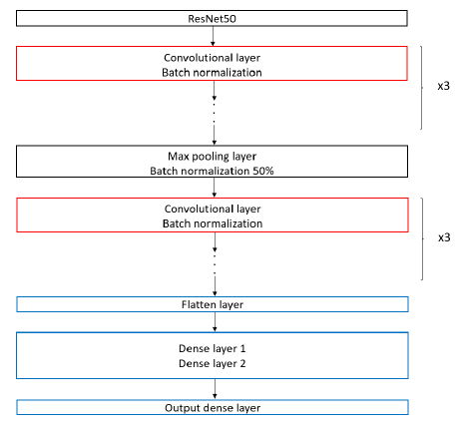
Μεταφορά μάθησης (1/2)
Χρήση του ResNet50mod (1) αλλά πως ακριβώς;
Διατηρούμε
Πειραματιζόμαστε (Ξεπαγώνουμε 0-3-6)
Προσθέτουμε

Slide 14
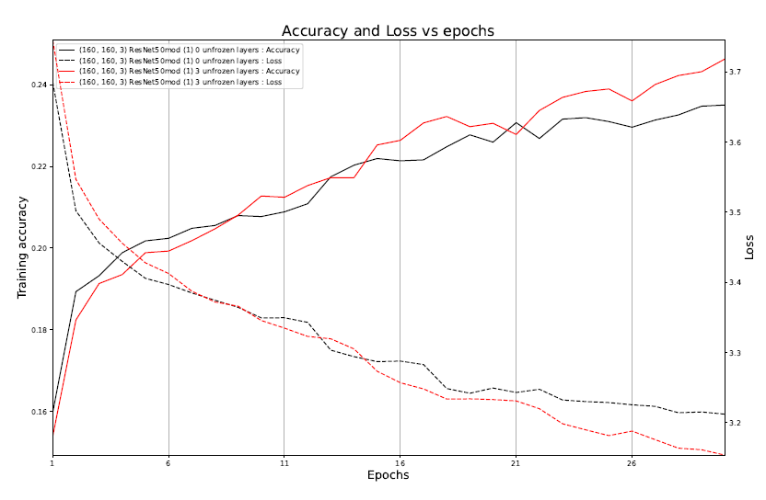
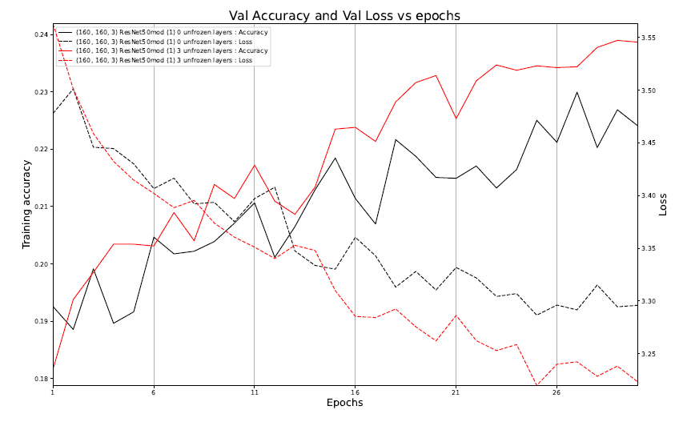
Μεταφορά μάθησης (2/2)
Βελτίωση του transfer accuracy όσο ξεπαγώνουμε layers!!

Slide 15
Αποτελέσματα

Slide 16
Συμπεράσματα
Τεράστιο υπολογιστικό κόστος. Αποτρεπτικό για μελέτη όλων των περιπτώσεων που θέλαμε.
Ιδανικά θα γινόταν transfer για όλα τα μοντέλα αλλά ήταν αδύνατον
Μεγάλος αριθμός υπερπαραμέτρων που μπορούσαμε να αλλάξουμε
Σημαντικά προβλήματα overfitting και underfitting τα οποία μας οδήγησαν στο να δοκιμάσουμε πολλούς
συνδυασμούς
Θα μπορούσαμε να βελτιώσουμε την ακρίβεια του transfer αλλά ήδη ο χρόνος που απαιτήθηκε ξεπερνά τα
όρια μίας εξαμηνιαίας εργασίας

Slide 17
Σας Ευχαριστώ πολύ

